Slide 1
Министерство социальной политики Свердловской области
Территориальный отраслевой исполнительный орган государственной власти Свердловской области
- Управление социальной политики МИНИСТЕРСТВА СОЦИАЛЬНОЙ ПОЛИТИКИ СВЕРДЛОВСКОЙ ОБЛАСТИ № 23
ОТЧЕТ
о выполнении
Плана мероприятий
по противодействию коррупции
за 2020 год
27 января 2021 года

Slide 2
Министерство социальной политики Свердловской области
Территориальный отраслевой исполнительный орган государственной власти Свердловской области
- Управление социальной политики МИНИСТЕРСТВА СОЦИАЛЬНОЙ ПОЛИТИКИ СВЕРДЛОВСКОЙ ОБЛАСТИ № 23
Основные направления работы
Управления социальной политики № 23
по вопросам противодействия коррупции
Совершенствование нормативного правового обеспечения деятельности по противодействию коррупции
Совершенствование кадровой работы по профилактике коррупционных и иных правонарушений
Повышение качества профессиональной подготовки государственных гражданских служащих, в т.ч. профессиональное развитие специалистов в сфере организации противодействия коррупции

Slide 3
Министерство социальной политики Свердловской области
Территориальный отраслевой исполнительный орган государственной власти Свердловской области
- Управление социальной политики МИНИСТЕРСТВА СОЦИАЛЬНОЙ ПОЛИТИКИ СВЕРДЛОВСКОЙ ОБЛАСТИ № 23
Основные направления работы
Управления социальной политики № 23
по вопросам противодействия коррупции
Противодействие коррупции в бюджетной сфере
Устранение необоснованных запретов и ограничений в области экономической деятельности, повышение доступности и качества предоставления государственных услуг
Работа с обращениями граждан и организаций по фактам коррупции

Slide 4
Министерство социальной политики Свердловской области
Территориальный отраслевой исполнительный орган государственной власти Свердловской области
- Управление социальной политики МИНИСТЕРСТВА СОЦИАЛЬНОЙ ПОЛИТИКИ СВЕРДЛОВСКОЙ ОБЛАСТИ № 23
Основные направления работы
Управления социальной политики № 23
по вопросам противодействия коррупции
Обеспечение открытости деятельности Управления в сфере противодействия коррупции
Формирование в обществе нетерпимости к коррупционному поведению, антикоррупционное просвещение
Обеспечение участия институтов гражданского общества в противодействии коррупции

Slide 5
Министерство социальной политики Свердловской области
Территориальный отраслевой исполнительный орган государственной власти Свердловской области
- Управление социальной политики МИНИСТЕРСТВА СОЦИАЛЬНОЙ ПОЛИТИКИ СВЕРДЛОВСКОЙ ОБЛАСТИ № 23
Основные направления работы
Управления социальной политики № 23
по вопросам противодействия коррупции
Мониторинг состояния и эффективности противодействия коррупции
Повышение эффективности деятельности по противодействию коррупции
Выполнение национального плана противодействия коррупции на 2018-2020 годы, утвержденного Указом Президента Российской Федерации от 28.06.2018 № 378

Slide 6
Министерство социальной политики Свердловской области
Территориальный отраслевой исполнительный орган государственной власти Свердловской области
- Управление социальной политики МИНИСТЕРСТВА СОЦИАЛЬНОЙ ПОЛИТИКИ СВЕРДЛОВСКОЙ ОБЛАСТИ № 23
Основные направления работы
Управления социальной политики № 23
по вопросам противодействия коррупции
Выполнение комплексного плана просветительских мероприятий, направленных на создание в обществе атмосферы нетерпимости коррупционным правонарушениям, в том числе на повышение эффективности антикоррупционного просвещения, на 2019-2020 годы, утвержденного распоряжением Правительства Российской Федерации от 21.12.2018 № 2884-р
Выполнение Комплекса мер, направленных на привлечение наиболее компетентных специалистов в области рекламы, СМИ и общественных связей для качественного повышения эффективности социальной рекламы, способствующей формированию в обществе непринятия всех форм коррупции, а также поиск форм и методов воздействия на различные слои населения в целях формирования негативного отношения к данному явлению, утвержденного Заместителем Министра культуры Российской Федерации
Организация работы по предупреждению коррупции в Управлении

Slide 7
Министерство социальной политики Свердловской области
Территориальный отраслевой исполнительный орган государственной власти Свердловской области
- Управление социальной политики МИНИСТЕРСТВА СОЦИАЛЬНОЙ ПОЛИТИКИ СВЕРДЛОВСКОЙ ОБЛАСТИ № 23
Совершенствование нормативного правового обеспечения деятельности по противодействию коррупции
Управления социальной политики № 23
Мониторинг нормативных правовых актов Управления социальной политики № 23 по вопросам противодействия коррупции в целях приведения их в соответствие с законодательством Российской Федерации и Свердловской области
Издано приказов, внесено изменений и дополнений в приказы по вопросам противодействия коррупции
Проведение внутренней правовой экспертизы проектов локальных правовых актов на наличие признаков несовершенства правовых норм, которые создают условия для совершения коррупционных правонарушений
За 2020 год внутреннюю правовую экспертизу прошли 100% проектов локальных правовых актов Управления, признаков несовершенства правовых норм, которые создают условия для совершения коррупционных правонарушений не выявлено
2018 год
- 7
2019 год
- 10
2020 год
- 14

Slide 8
Министерство социальной политики Свердловской области
Территориальный отраслевой исполнительный орган государственной власти Свердловской области
- Управление социальной политики МИНИСТЕРСТВА СОЦИАЛЬНОЙ ПОЛИТИКИ СВЕРДЛОВСКОЙ ОБЛАСТИ № 23
Совершенствование работы по профилактике коррупционных и иных правонарушений
Контроль за исполнением государственными гражданскими служащими мер по предупреждению коррупции
Мониторинг состояния и эффективности противодействия коррупции, анализ реализации Плана мероприятий по противодействию коррупции
Анализ практики применения организационных, разъяснительных и иных мер по недопущению должностными лицами коррупционного поведения
Контроль и анализ ситуации по соблюдению гражданскими служащими ограничений, запретов, требований о предотвращении или урегулировании конфликта интересов

Slide 9
Министерство социальной политики Свердловской области
Территориальный отраслевой исполнительный орган государственной власти Свердловской области
- Управление социальной политики МИНИСТЕРСТВА СОЦИАЛЬНОЙ ПОЛИТИКИ СВЕРДЛОВСКОЙ ОБЛАСТИ № 23
Совершенствование работы по профилактике коррупционных и иных правонарушений
Рассмотрение правоприменительной практики по результатам вступивших в законную силу решений судов
Заслушивание отчетов руководителей структурных подразделений Управления на комиссии по противодействию коррупции Управления социальной политики № 23, председателя Контрактной службы, Единой Комиссии по осуществлению закупок товаров, работ, услуг для обеспечения государственных нужд Управления об организации работы комиссии по исключению конфликта интересов между участниками закупок и должностными лицами заказчиков, осуществляющих закупки, выработка рекомендаций и контроль реализации решений комиссии
Взаимодействие с институтами гражданского общества (общественными организациями, в т.ч. в чьи уставные цели входит борьба с коррупцией

Slide 10
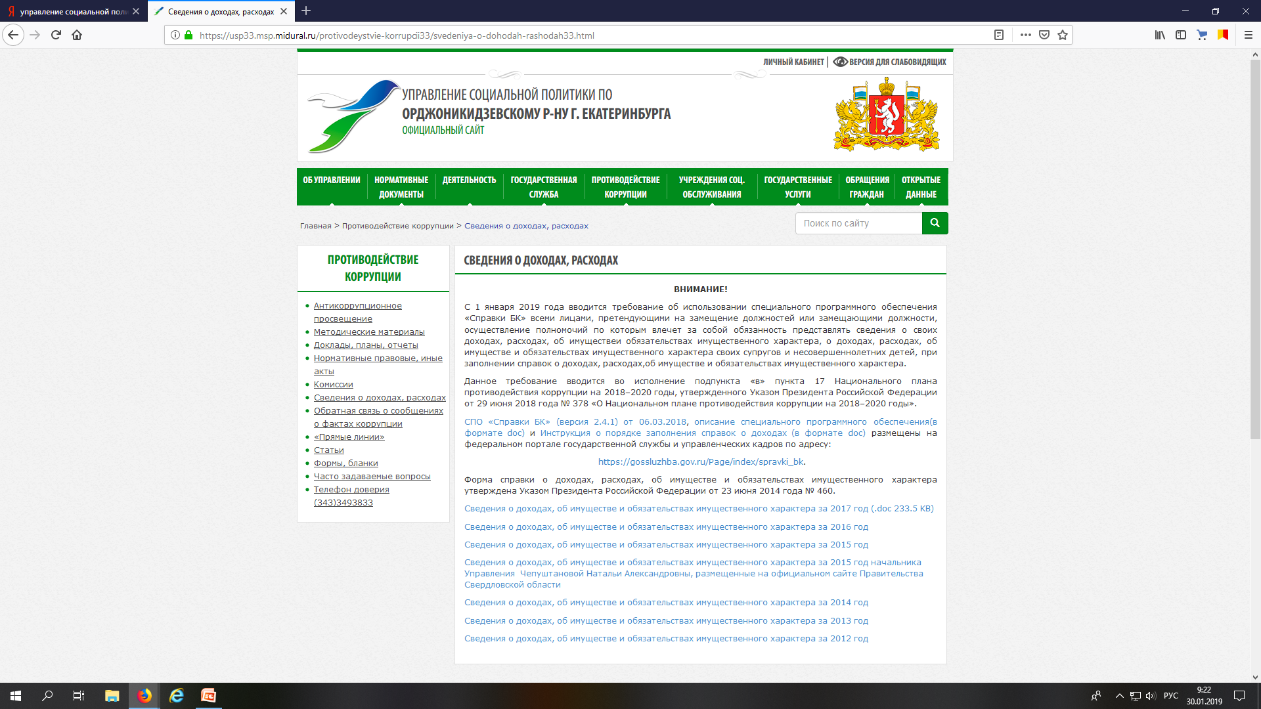
предоставление сведений о доходах, расходах, имуществе и обязательствах имущественного характера
Министерство социальной политики Свердловской области
Территориальный отраслевой исполнительный орган государственной власти Свердловской области
- Управление социальной политики МИНИСТЕРСТВА СОЦИАЛЬНОЙ ПОЛИТИКИ СВЕРДЛОВСКОЙ ОБЛАСТИ№ 23
Основные результаты деятельности Управления социальной политики № 23 в рамках совершенствования работы по профилактике коррупционных правонарушений
1) в 2020 году Сведения о доходах, расходах, имуществе и обязательствах имущественного характера представили 68 государственных гражданских служащих Управления социальной политики № 23, что составляет 100% государственных служащих, обязанных предоставлять такие сведения (включенных в Перечень наиболее коррупционных должностей);
2) все справки о доходах расходах об имуществе и обязательствах имущественного характера предоставлены государственными гражданскими служащими в установленные законодательством сроки;
3) по результатам проверки нарушений не выявлено.

Slide 11
Соблюдение государственными гражданскими служащими УПРАВЛЕНИЯ СОЦИАЛЬНОЙ ПОЛИТИКИ № 23 ограничений, запретов, обязанностей, установленных в целях противодействия коррупции
Министерство социальной политики Свердловской области
Территориальный отраслевой исполнительный орган государственной власти Свердловской области
- Управление социальной политики МИНИСТЕРСТВА СОЦИАЛЬНОЙ ПОЛИТИКИ СВЕРДЛОВСКОЙ ОБЛАСТИ № 23

Slide 12
Контроль за реализацией Планов работы по противодействию коррупции
Министерство социальной политики Свердловской области
Территориальный отраслевой исполнительный орган государственной власти Свердловской области
- Управление социальной политики МИНИСТЕРСТВА СОЦИАЛЬНОЙ ПОЛИТИКИ СВЕРДЛОВСКОЙ ОБЛАСТИ № 23
Ответственные за работу по противодействию коррупции в Управлении социальной политики № 23 – 1 гражданский служащий
в 2020 году прошел обучение на курсах повышения квалификации по антикоррупционной тематике
В Управлении социальной политики №23 созданы и функционируют две комиссии
Комиссия
по соблюдению требований к служебному поведению государственных гражданских служащих и урегулированию конфликта интересов
Комиссия
по противодействию коррупции

Slide 13
Организация работы комиссии по соблюдению требований к служебному поведению и урегулированию конфликта интересов и комиссии по противодействию коррупции
(проведено заседаний)
Министерство социальной политики Свердловской области
Территориальный отраслевой исполнительный орган государственной власти Свердловской области
- Управление социальной политики МИНИСТЕРСТВА СОЦИАЛЬНОЙ ПОЛИТИКИ СВЕРДЛОВСКОЙ ОБЛАСТИ № 23
Комиссия
по противодействию коррупции
Комиссия
по соблюдению требований к служебному поведению государственных гражданских служащих и урегулированию конфликта интересов
2018 ГОД
- 0
2019 ГОД
- 0
2020 ГОД
- 0
2018 ГОД
- 5
2019 ГОД
- 4
2020 ГОД
- 4
все решения (поручения) комиссий исполнены

Slide 14
Министерство социальной политики Свердловской области
Территориальный отраслевой исполнительный орган государственной власти Свердловской области
- Управление социальной политики министерства социальной политики свердловской области № 23
Повышение качества профессиональной подготовки государственных гражданских служащих Управления, в т.ч. профессиональное развитие специалистов в сфере организации противодействия коррупции
Организация профессионального развития государственных гражданских служащих, в должностные обязанности которых входит организация работы по противодействию коррупции
2018 год - 8
Организация и проведение профессиональных учеб по правовому просвещению государственных гражданских служащих Управления социальной политики № 23 по вопросам противодействия коррупции
2018 год - 7
Участие государственных гражданских служащих в семинарах, конференциях, круглых столах, мероприятиях по обмену опытом и иных обучающих мероприятиях по вопросам противодействия коррупции
2018 год - 3
2019 год - 5
2019 год - 4
2019 год - 3
2020 год - 6
2020 год - 2
2020 год - 6
Участие в семинарах проводимых Департаментом противодействия коррупции и контроля свердловской области, Департаментом кадровой политики и контроля Губернатора Свердловской области и Правительства Свердловской области, Министерством социальной политики Свердловской области
Проведено «Информационных часов»
по вопросам противодействия коррупции

Slide 15
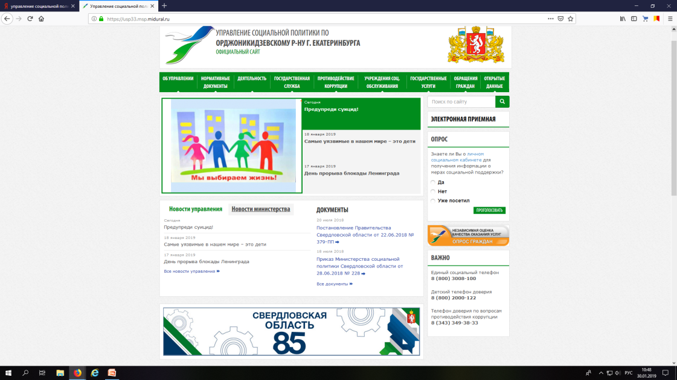
Обеспечение открытости УПРАВЛЕНИЯ СОЦИАЛЬНОЙ ПОЛИТИКИ № 23
Министерство социальной политики Свердловской области
Территориальный отраслевой исполнительный орган государственной власти Свердловской области
- Управление социальной политики МИНИСТЕРСТВА СОЦИАЛЬНОЙ ПОЛИТИКИ СВЕРДЛОВСКОЙ ОБЛАСТИ № 23
Обеспечение доступа к информации о деятельности
Управления социальной политики № 23
Размещение информации на официальном сайте Управления социальной политики № 23
Размещение информации на информационном стенде Управления социальной политики № 23
Публикация статей в районных средствах массовой информации
трансляция видеороликов « «Социальная реклама - противодействие коррупции» на видеоэкране в Управлении

Slide 16
Прием обращений граждан и организаций по вопросам коррупции
Министерство социальной политики Свердловской области
Территориальный отраслевой исполнительный орган государственной власти Свердловской области
- Управление социальной политики министерства социальной политики свердловской области № 23
В письменном виде
В электронном виде на официальном сайте в сети Интернет
По «телефону доверия» по вопросам противодействия коррупции +7 (343) 349-38-33
На личном приеме граждан
Посредством Федеральной государственной информационной системы досудебного обжалования

Slide 17
Министерство социальной политики Свердловской области
Территориальный отраслевой исполнительный орган государственной власти Свердловской области
- Управление социальной политики министерства социальной политики Свердловской области № 23
Повышение доступности и качества предоставления государственных услуг
Повышение качества предоставления государственных услуг, включая расширения доли граждан, имеющих доступ к получению государственных услуг по принципу одного окна», в т.ч. в многофункциональных центрах предоставления государственных услуг, и доли граждан, использующих механизм получения государственных услуг в электронной форме
Организация и проведение разъяснительной работы среди граждан о регламентации порядка предоставления государственных услуг
2019 год – 12 643 чел
2019 год - 7 531 чел.
2018 год – 12 124 чел
2018 год - 6 454чел.
2020 год – 33 523 чел.
2020 год – 1 401 чел.

Slide 18
Результаты работы по противодействию коррупции
Министерство социальной политики Свердловской области
Территориальный отраслевой исполнительный орган государственной власти Свердловской области
- Управление социальной политики министерства социальной политики свердловской области № 23
Обращения по фактам коррупции в отношении гражданских служащих и работников Управления социальной политики № 23 не поступали.
Жалобы и информация о нарушениях гражданскими служащими и работниками Управления социальной политики № 23 по «телефону доверия» не поступали
Факты неисполнения гражданскими служащими Управления социальной политики № 23 установленного порядка сообщения о получения подарка не выявлены
Ситуации, связанные с конфликтом интересов при исполнении должностных обязанностей гражданскими служащими и работниками Управления социальной политики № 23, не выявлены

Slide 19
Министерство социальной политики Свердловской области
Территориальный отраслевой исполнительный орган государственной власти Свердловской области
- Управление социальной политики министерства социальной политики свердловской области № 23
При осуществлении внутреннего финансового контроля и внутреннего финансового аудита нарушений законодательства, нецелевого использования бюджетных средств и бланков строгой отчетности не выявлено
В результате проведенного мониторинга нарушений законодательства в сфере закупок не выявлено.
Родственных (свойственных) связей, которые приводят или могут привести к конфликту интересов, превышению полномочий при прохождении государственной гражданской службы по результатам проведенного мониторинга не выявлено

